Slide 1
Passage en 7P au collège Necker à Coppet
Soirée d’information aux parents
Mardi 3 juin 2025
Etablissement primaire de Coppet Terre Sainte APEJ - Association pour l’enfance et la jeunesse de Terre Sainte

Slide 2
Bienvenue
… une transition 6P – 7P à soigner
  Poursuite de cycle dans le parcours de scolarité
  Une étape pour l’élève - l’enfant
  Un défi pour les parents aussi
… un pas vers plus d’autonomie
… un besoin d’être accompagnés et guidés

Slide 3
Ordre du jour
Site de Necker
Accès et mobilité
Horaire à journée continue
Pause de midi
Objets connectés
Devoirs surveillés
Structures de fin de journée

Slide 4
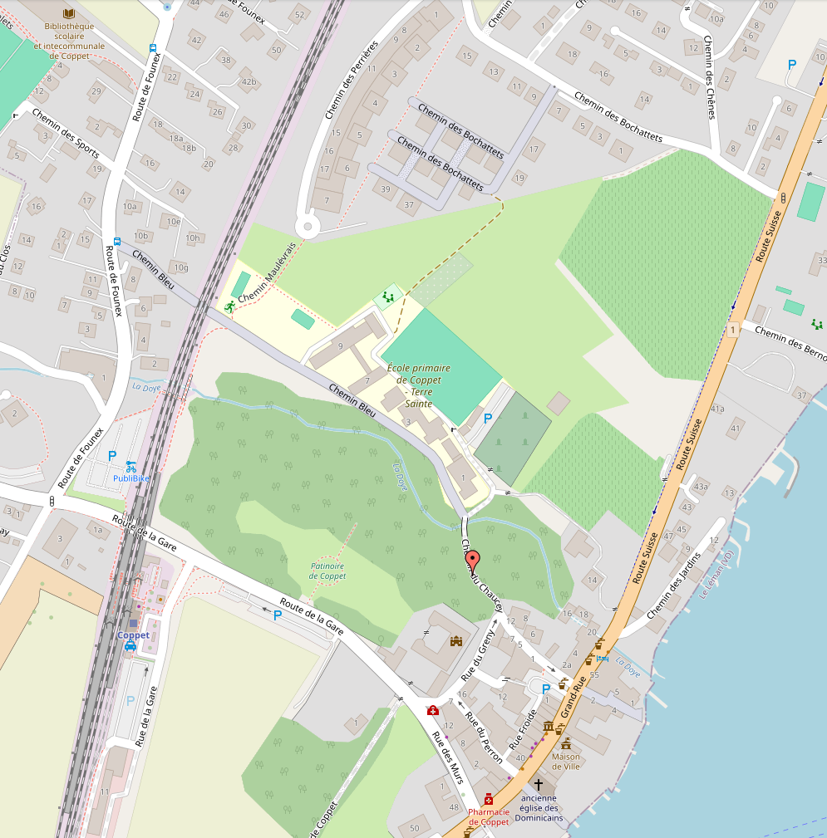
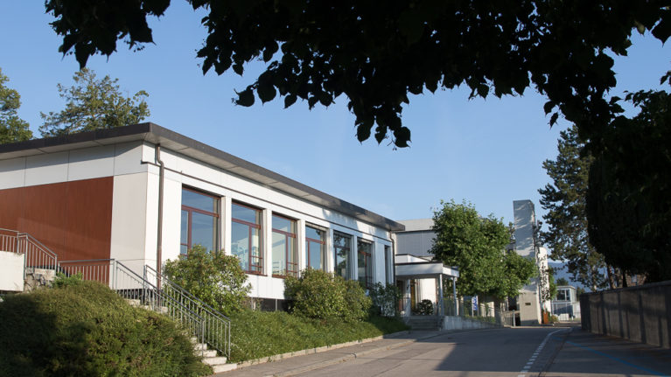
Site de Necker
Chemin du Chaucey 7
1296 Coppet

Slide 5
Accès et mobilité
Abonnement Mobilis «tout établissement»
Zones 20+21+22
Cheminements piétonniers
Hangars à vélo disponibles
www.apej.ch/transports-scolaires/

Slide 6
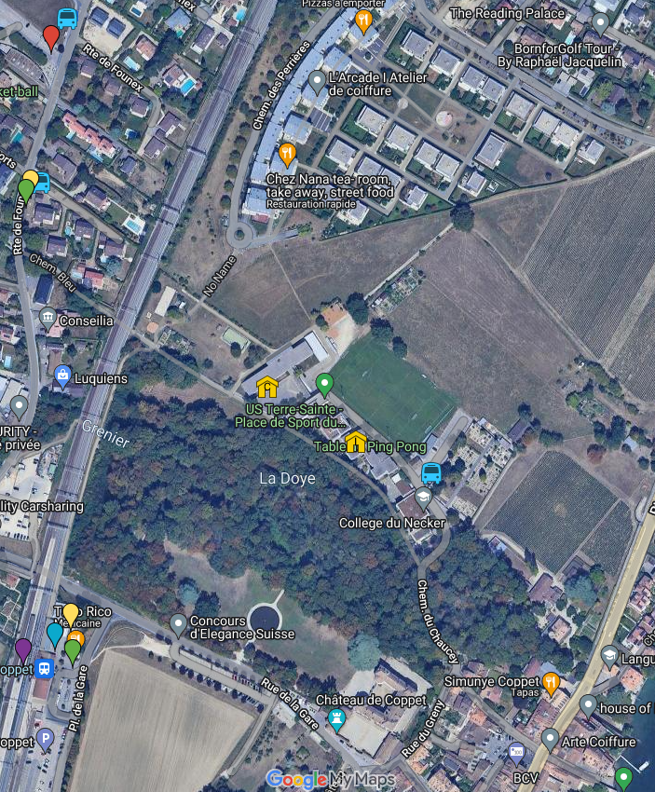
ATTENTION
Chemin du Chaucey fermé aux voitures
de 7h45 à 8h15

Slide 7
Horaire à journée continue
08h15 ou 09h00 : début des cours en P1 ou P2, selon l’horaire de la classe
10h35-10h55 : temps de récréation
11h40 ou 12h30 : en P5 ou P6, 1 période de pause de midi
14h10-14h20 : temps de récréation
15h10 ou 16h : fin des cours en fin de P8 ou P9, selon l’horaire de la classe

Slide 8

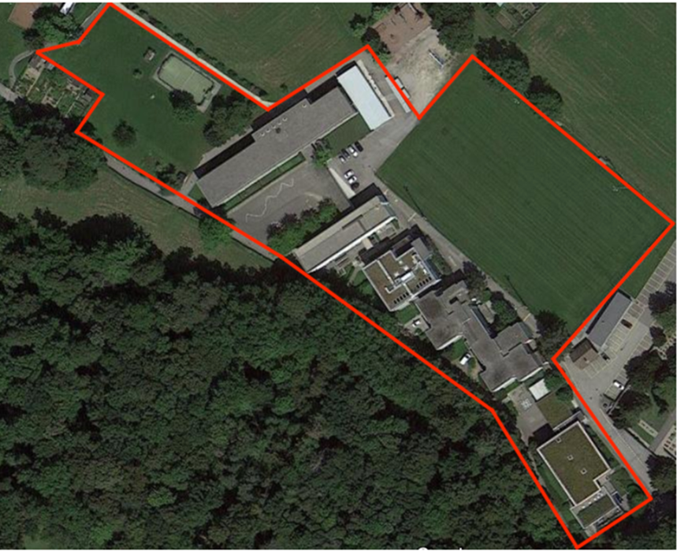

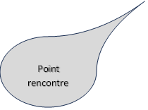
Matin avant l’école
Hors temps scolaire
Point rencontre
Ouvert à tous, sans inscription
Tous les jours de 7h30 à 9h

Slide 9
Pause de midi
Hors temps scolaire
Structure et temps géré par les Communes, respectivement l’APEJ
Restaurant scolaire (ouverts à tous, sur inscription)
Espaces intérieurs et extérieurs disponibles
Surveillance assurée par une équipe encadrante, dans la limite du périmètre scolaire

Slide 10

Périmètre scolaire
Necker

Slide 11

Restaurant scolaire
Exploitant : COMPASS GROUP
Inscriptions et paiement via
MON PORTAIL – MA CANTINE
Pique-nique possible
https://apej.ch/pause-de-midi-pour-les-7p-a-11s/
Restaurant scolaire
Point rencontre

Slide 12
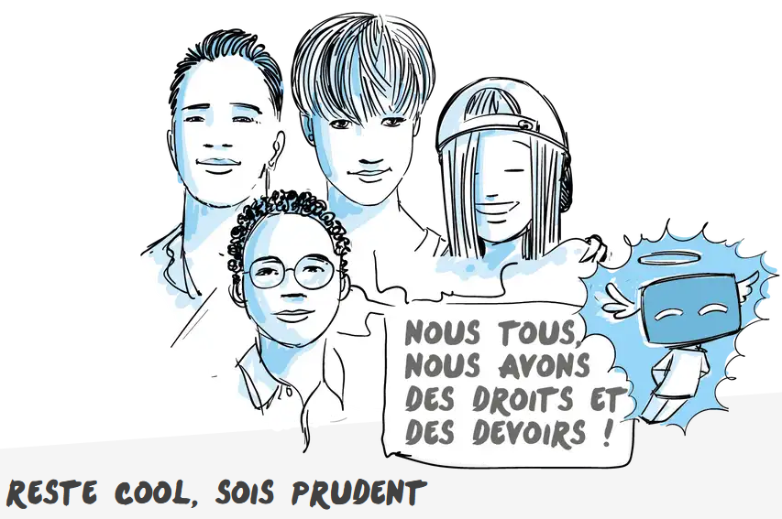
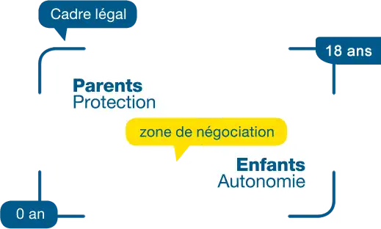
Objets connectés
Il est toléré que les enfants aient :
- une montre connectée
- un téléphone portable
Choix des parents d’équiper leurs enfants
Dans tous les cas, usage à accompagner !
Ces objets sont interdits sur le temps scolaire. Ils doivent être éteints et rangés dans le sac d’école.
Source : https://sois-prudent.ch/essentiel

Slide 13
Devoirs surveillés
Mis en place par l’école, financé par l’APEJ.
Dès le mois de septembre
Sur la plage de P9, de 15h15 à 16h
Sur inscription
Gratuit

Slide 14
Structures de fin de journée
Bibliothèque scolaire et publique (aux Rojalets)
gratuit et accès libre
www.apej.ch/bibliotheque/
Ludothèque (aux Rojalets)
gratuit et accès libre
www.apej.ch/ludotheque/
Centre des jeunes de la BARAKA (à Commugny)
CHF 100.- /an et fréquentation libre
www.apej.ch/cjlt/
APEMS – accueil parascolaire en milieu scolaire (à Necker)
En fonction du revenu, liste d’attente, inscription préalable et contrôle de présences
www.apej.ch/apems/

Slide 15
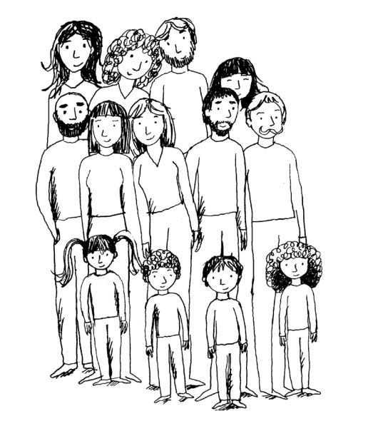

Partenaires de l’école
Ressources de l’école
Service PPLS
Conseillère école-famille
Educateur en milieu scolaire
Médiateurs
Infirmière scolaire

Slide 16
A noter
Prochaine plénière pour les parents d’élèves de 7P
→ à la rentrée d’août – informations pédagogiques
Vœux d’enclassement
→ pas de prise en compte
→ les situations particulières de santé sont à annoncer à l’infirmière
ServiceSante.ep.Coppet@avasad.ch

Slide 17
Contacts principaux
Pour ce qui concerne l’école et le temps scolaire :
secrétariat de l’établissement primaire de Coppet Terre Sainte
Tél. 022 776 58 58 ep.coppet@vd.ch
www.epterresainte.ch
Pour ce qui concerne l’APEJ (hors temps scolaire) :
Bureau Information parents – BIP
Tél. 022 776 89 10 info@apej.ch
www.apej.ch

Slide 18

Questions ?

Slide 19
Merci pour votre attention
& bon retour chez vous

